Slide 1
HW15期末project _股票定價策略(final)
吳佩芩

Slide 2
定價方式
四種常見app定價方式:
股利法
高低價法
本益比法
本淨比法
所有方法可將價格區分為:
“平均年份 x”可自由設定近1~近10年
便宜價
合理價
昂貴價
便宜
合理偏低
合理偏高
昂貴

Slide 3
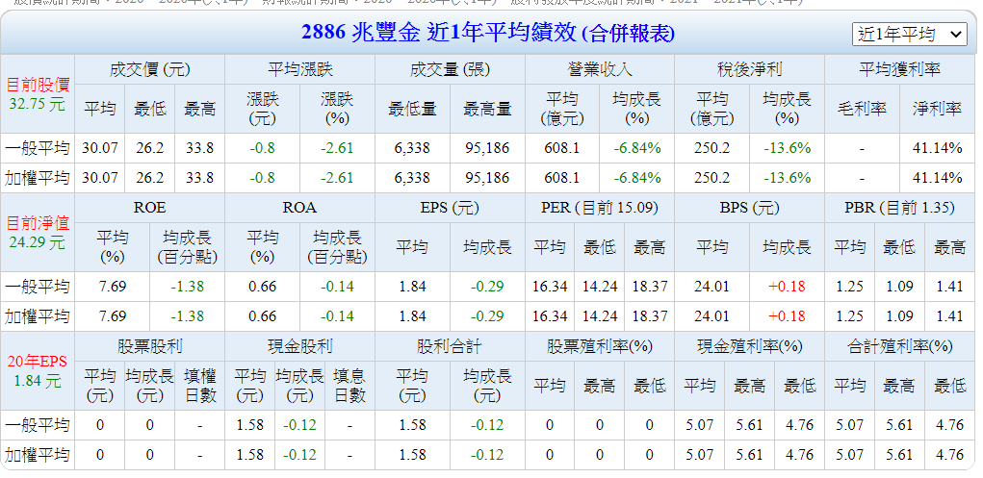
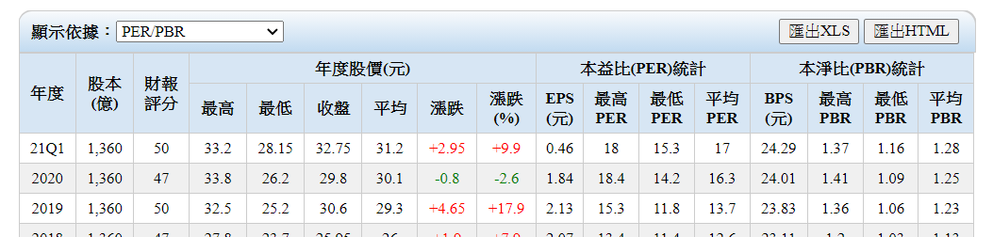
近x年定義
不包含今年，由去年開始算年份與資料

Slide 4
股利法
高低價法
價格定義:
便宜價 : 近x年平均股利 * 16
合理價 :近x年平均股利 * 20
昂貴價 :近x年平均股利 * 32
價格定義:
便宜價 : 近x年最低股價平均
合理價 : 近x年平均股價平均
昂貴價 : 近x年最高股價平均
本益比法
本淨比法
價格定義:
便宜價 :((近一年eps+近x年eps)/2)*近x年最低PER平均
合理價 ::((近一年eps+近x年eps)/2)*近x年平均PER平均
昂貴價 ::((近一年eps+近x年eps)/2)*近x年最PER平均
價格定義:
便宜價 : 近x年最低PBR平均*最新淨值
合理價 : 近x年平均PBR平均*最新淨值
昂貴價 : 近x年最高PBR平均*最新淨值

Slide 5
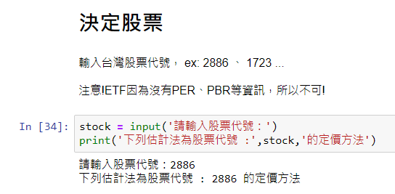
1.決定股票

Slide 6
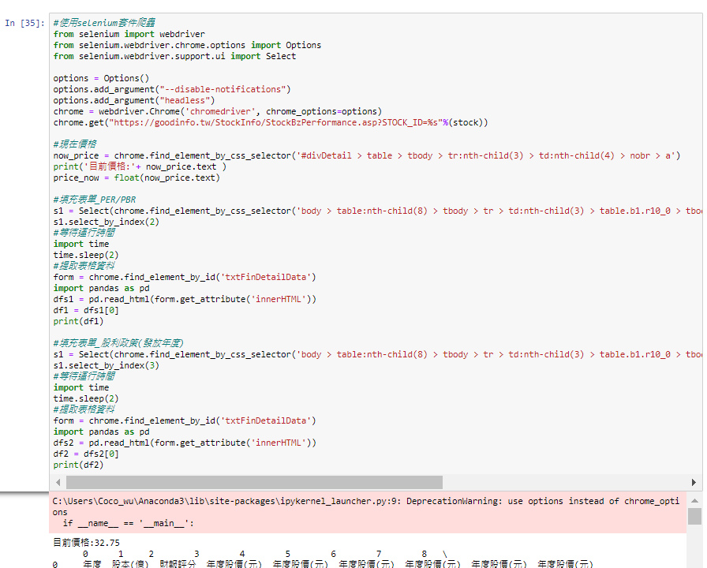
2.爬蟲

Slide 7
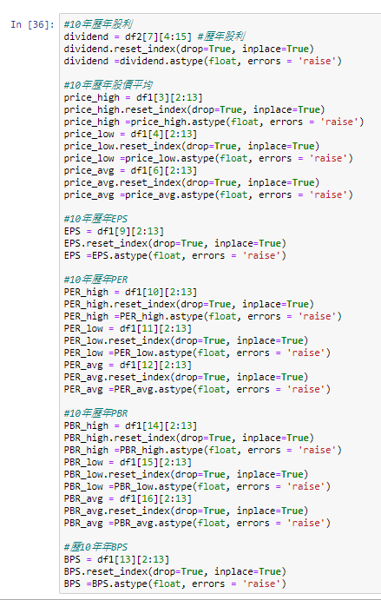
3.定義參數名稱

Slide 8
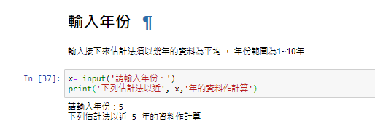
4.輸入年份(1~10)

Slide 9
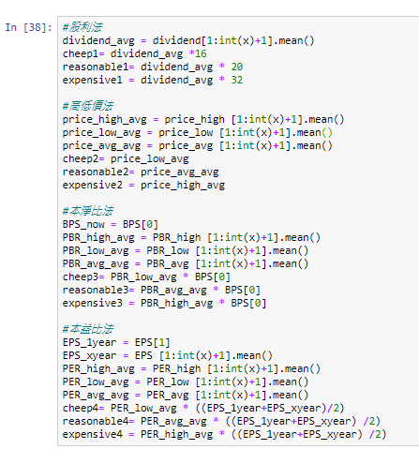
5.判斷式

Slide 10
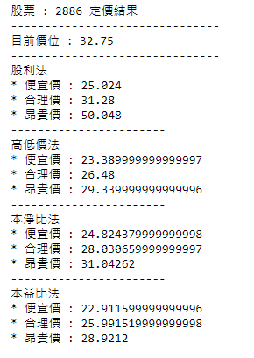
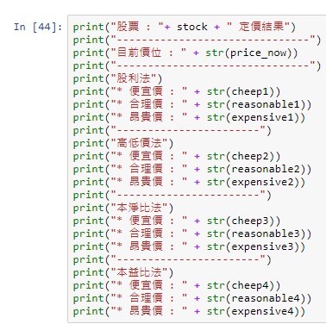
6.輸出結果

Slide 11
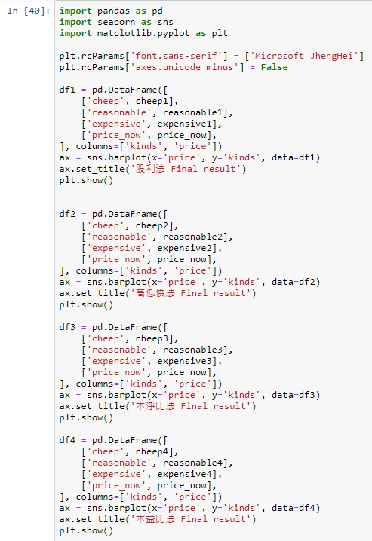
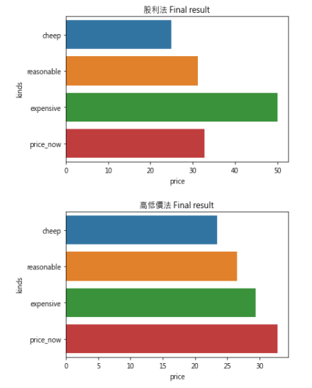
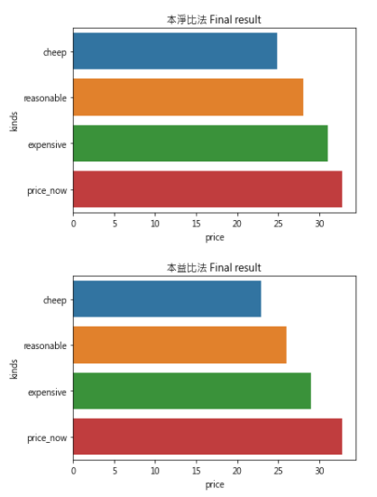
7.長條圖視覺化

Slide 12
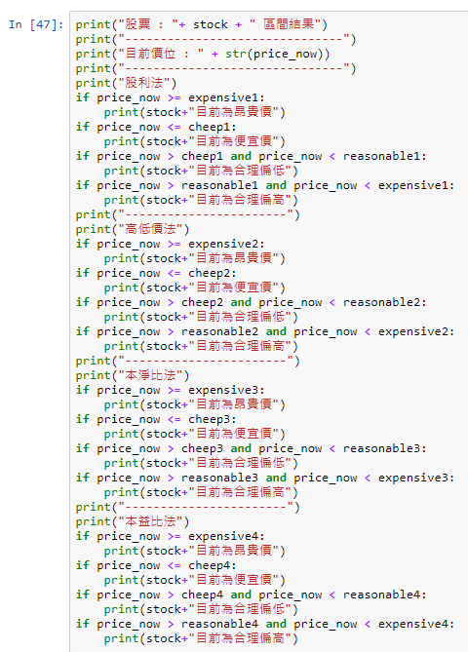
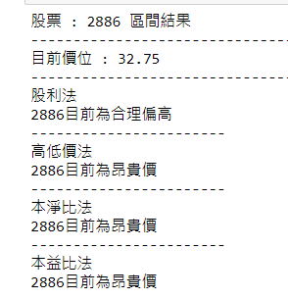
8.區間顯示

